Slide 1
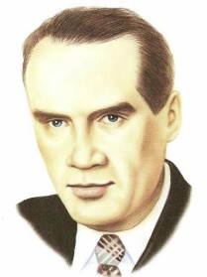
Русский язык литературное чтение
5
класс
Тема: Николай Николаевич Носов
«Фантазёры»

Slide 2
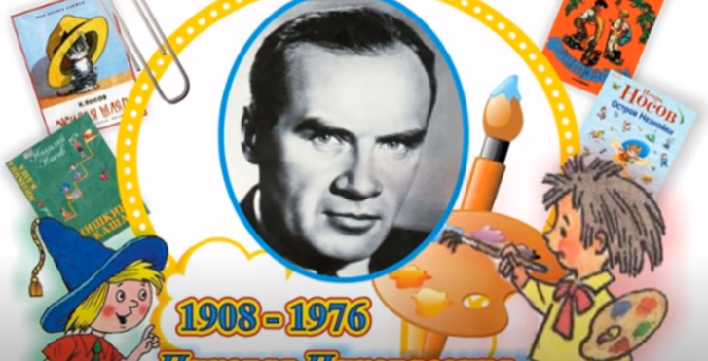
Сегодня на уроке мы
Продолжим знакомство с творчеством талантливого детского писателя Николая Носова.
Прочитаем рассказ «Фантазёры»

Slide 3
Значение слова «фантазёр»
ФАНТАЗЁР
Тот, кто любит фантазировать, живёт фантазиями; мечтатель.
Выдумщик, сочинитель.

Slide 4
Небыли́ца - то, чего не может быть на самом деле.

Slide 5
Как звали ребят?

Slide 6
Что «переплыл» Мишка?

Slide 7
Кто из мальчиков «умел летать»?

Slide 8
На кого «напала акула»?

Slide 9
Кого «съел крокодил»?

Slide 10
Кто «раздавил автобус»?

Slide 11
Кто «летал на луну»?

Slide 12
Словарная работа

Slide 13
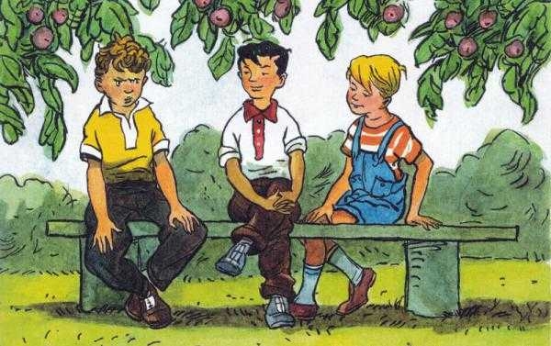
Читаем вместе
Тут пришёл соседский Игорь и сел рядом на скамеечке. Он слушал, слушал Мишутку и Стасика, потом говорит:
— Вот врут-то! И вам не стыдно? — А чего стыдно? Мы же никого не обманываем, — сказал Стасик. — Просто выдумываем, будто сказки рассказываем.

Slide 14
Читаем вместе
— Сказки! — презрительно фыркнул Игорь. — Нашли занятие!
— А ты думаешь, легко выдумывать!
— Чего проще!
— Ну, выдумай что-нибудь.
— Сейчас... — сказал Игорь. — Пожалуйста… Мишутка и Стасик обрадовались и приготовились слушать.

Slide 15
— Сейчас, — повторил Игорь. — Э-э-э... гм... кхм... э-э-э...
— Ну, что ты всё «э» да «э»! — Сейчас! Дайте подумать.
— Ну, думай, думай!
— Э-э-э, — снова сказал Игорь и посмотрел на небо. — Ну, чего же ты не выдумываешь? Говорил — чего проще!

Slide 16
— Сейчас... Вот! Один раз я дразнил собаку, а она меня цап за ногу и укусила. Вот даже шрам остался.
— Ну и что же ты тут выдумал? — спросил Стасик.
— Ничего. Как было, так и рассказал.
— А говорил — выдумывать мастер!
— Я мастер, да не такой, как вы. Вот вы всё врёте, да без толку, а я вчера соврал, мне от этого польза.

Slide 17
— Какая польза? — А вот. Вчера вечером мама и папа ушли, а мы с Ирой остались дома. Ира легла спать, а я залез в буфет и съел полбанки варенья. Потом думаю: как бы мне не попало. Взял Ирке губы вареньем намазал. Мама пришла: «Кто варенье съел?» Я говорю: «Ира». Мама посмотрела, а у неё все губы в варенье. Сегодня утром ей от мамы досталось, а мне мама ещё варенья дала. Вот и польза.

Slide 18
— Значит, из-за тебя другому досталось, а ты и рад! — сказал Мишутка.
— А тебе что?
— Мне ничего. А вот ты этот, как это называется... Брехун! Вот! — Сами вы брехуны!
— Уходи! Не желаем с тобой на лавочке сидеть.
— Я и сам не стану с вами сидеть. Игорь встал и ушёл. Мишутка и Стасик тоже пошли домой.

Slide 19
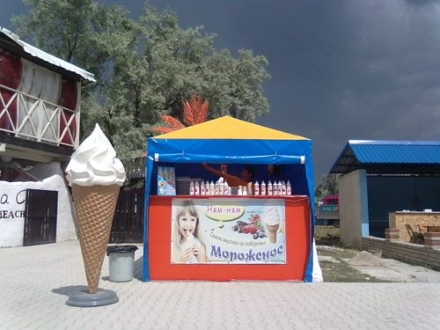
По дороге им попалась палатка с мороженым. Они остановились, стали рыться в карманах и считать, сколько у них денег. У обоих набралось только на одну порцию мороженого.
— Купим порцию и разделим пополам, — предложил Игорь. Продавщица дала им мороженое на палочке.
— Пойдём домой, — говорит Мишутка, — разрежем ножом, чтоб было точно.
— Пойдём.

Slide 20
На лестнице они встретили Иру. Глаза у неё были заплаканные.
— Ты чего ревела? — спрашивает Мишутка.
— Меня мама гулять не пускала. — За что?
— За варенье. А я его и не ела. Это Игорь на меня наговорил. Наверное, сам съел, а на меня свалил.
— Конечно, Игорь съел. Он сам нам хвастался. Ты не плачь. Пойдём, я тебе свою полпорцию мороженого дам, — сказал Мишутка.

Slide 21
— И я тебе свою полпорцию отдам, вот только попробую разочек и отдам, — пообещал Стасик.
— А вы разве не хотите сами?
— Не хотим. Мы уже по десять порций съели сегодня, — сказал Стасик.
— Давайте лучше это мороженое на троих разделим, — предложила Ира. — Правильно! — сказал Стасик. — А то у тебя заболит горло, если ты одна всю порцию съешь.

Slide 22
Пошли они домой, разделили мороженое на три части.
— Вкусная штука! — сказал Мишутка.
— Я очень люблю мороженое. Один раз я съел целое ведро мороженого. — Ну, ты выдумываешь всё! — засмеялась Ира.
— Кто тебе поверит, что ты ведро мороженого съел!
— Так оно ведь совсем маленькое было, вёдрышко! Такое бумажное, не больше стакана...

Slide 23
Ответьте на вопросы
Что рассказал ребятам Игорь?
Можно ли назвать Игоря фантазёром?
Кто вам больше всех понравился? Почему?
Чем ложь отличается от фантазии?

Slide 24
Какой поступок совершил Игорь?
Куда ушли родители Игоря?
С кем Игорь остался дома?
Как звали сестрёнку Игоря?

Slide 25
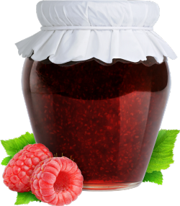
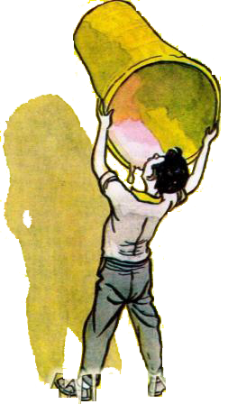
Что съел Игорь?
Что было в карманах у ребят?
Что дала ребятам продавщица?
Что ребята разделили на троих?
Что любит Мишутка?
Что однажды съел Мишутка?

Slide 26
Какая пословица подходит к рассказу?
Вранью короткий век.
Вчера солгал, а сегодня лгуном обзывают.
Врёт, себя не помнит.
Обвели вокруг пальца.
Врёт - и глазом не моргнет.
Лучше горькая правда, чем красивая ложь.
Много слышится, да мало верится.
Так врёт, что ни себе, ни людям передышки не даёт.

Slide 27
Чему учит рассказ Носова?
«Фантазеры» учит отличать безобидные фантазии от вранья. Фантазировать интересно и полезно, а враньем можно сильно огорчить и причинить вред окружающим. Этот рассказ учит быть добрым и отзывчивым.

Slide 28
Задание для самостоятельного выполнения
Прочитайте рассказ.
Ответьте на вопросы
на странице 204.

